Slide 1
脳トレ
三角形の数はいくつ？
練習問題
１０秒以内で
ＩＱ１２０？
Notes:
問題を読みましょう。

Slide 2
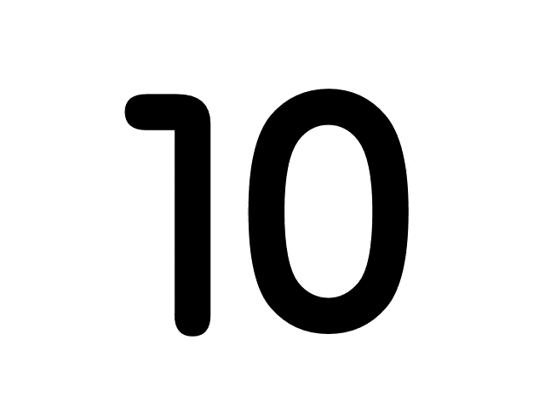
三角形の数はいくつ？
練習問題
小さい三角形が２こと大きい三角形が１こで、全部で３こです。
３こ
答え

Slide 3
三角形の数はいくつ？
Ｑ１
１
２
３
こ
答え

Slide 4
三角形の数はいくつ？
Ｑ２
５
４
１
２
３
こ
答え

Slide 5
三角形の数はいくつ？
Ｑ３
５
４
１
２
３
こ
答え

Slide 6
三角形の数はいくつ？
Ｑ４
６
５
４
１
２
３
こ
答え

Slide 7
三角形の数はいくつ？
Ｑ５
８
６
７
５
４
１
２
３
こ
答え

Slide 8
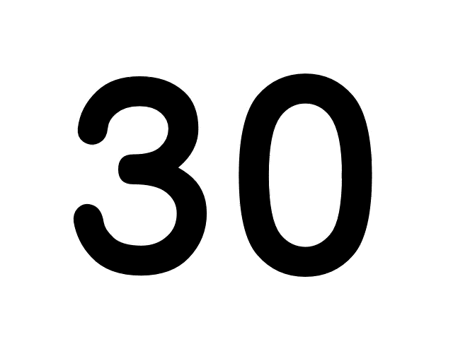
三角形の数はいくつ？
Ｑ６
８
６
７
５
４
１
２
３
こ
答え

Slide 9
三角形の数はいくつ？
Ｑ７
11
10
９
８
６
７
５
４
１
２
３
こ
答え

